Slide 1
Kako se je razvijala evropska kultura
Učbenik stran 123 - 125

Slide 2
Oglej si videoposnetek na spletni strani:
https://www.youtube.com/watch?v=qmLwg4VgI9w
Za videoposnetku boš slišal/a ponovitev prejšnjega poglavja.

Slide 3
1. Napredek znanosti
Močno prisotno PRAZNOVERJE, predvsem so bili prepričani, da obstajajo čarovnice.
Za čarovnice večinoma obtožene ženske, ki so pripravljale različne napitke za bolne.
NAPREDEK V ZNANOSTI ni popolnoma zamrl:
astrologija in astronomija – opazovanje zvezd in napovedovanje prihodnosti,
alkimija – preprosti poskusi iz kovin pridobiti rude, izdelava zdravilnih napitkov.

Slide 4
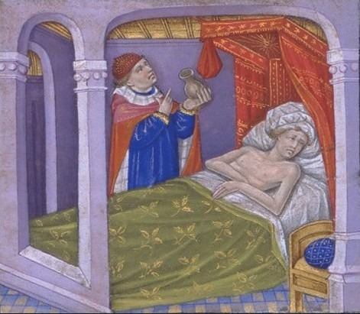
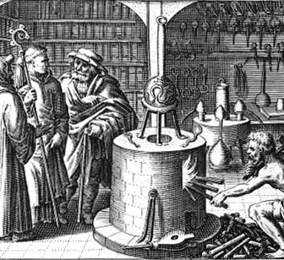
Medicina v srednjem veku
Medicina – kako vzdrževati higieno, preučevanje telesa prepovedano, babice (ženske, ki so pomagale pri porodih) so nudile prvo pomoč in izdelovale zdravilne napitke, v mestih sčasoma odprejo bolnice.
Alkimistični laboratorij

Slide 5
2. V zahodni Evropi so nastale univerze
Naraščanje mest in trgovine je v zahodni Evropi oživilo zanimanje za znanje in izobraževanje.
Meščani so za opravljanje svojih poklicev potrebovali znanje pisanja, branja in računanja. Šolanje so potrebovali v domačem jeziku.
Pozneje mesta ustanavljajo javne mestne šole za dečke.
Razcvet mest prinese blaginjo in v 12. stoletju nastanejo univerze tudi v zahodni Evropi:
predavanja v latinščini,
prva univerza v Evropi v italijanskem mestu Bologna,
študentje v večini sinovi bogatih meščanov.

Slide 6
3. Kako raznolika je bila kultura
Srednjeveška kultura je bila zelo raznolika:
MEŠČANSKA KULTURA: v mestih. V času sejmov zabavljači, glasbeniki na ulicah, ob verskih praznikih procesije, javna kaznovanja na trgu.
VITEŠKA KULTURA: na plemiških gradovih. Pripovedna poezija o junakih, ljubezenske pesmi trubadurjev (potujoči pevci), gostujoči plesalci in glasbeniki, viteški turnirji.
LJUDSKA KULTURA: na podeželju. Praznovanje verskih praznikov, praznovanje v zvezi z letnimi časi in kmečkimi opravili, ljudske pesmi, ljudski plesi in šege.

Slide 7
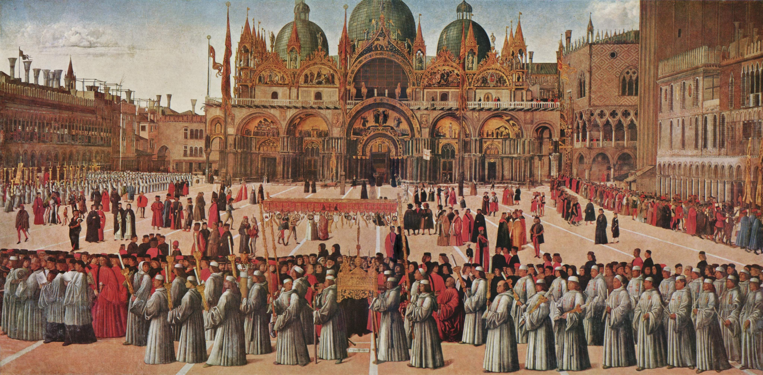
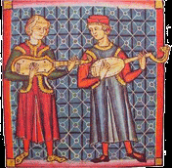
Verske procesije v mestih
Kurentovanje je star ljudski običaj preganjanja zime.
Trubadurji potujoči pevci, večinoma pojejo ljubezenske pesmi.

Slide 8
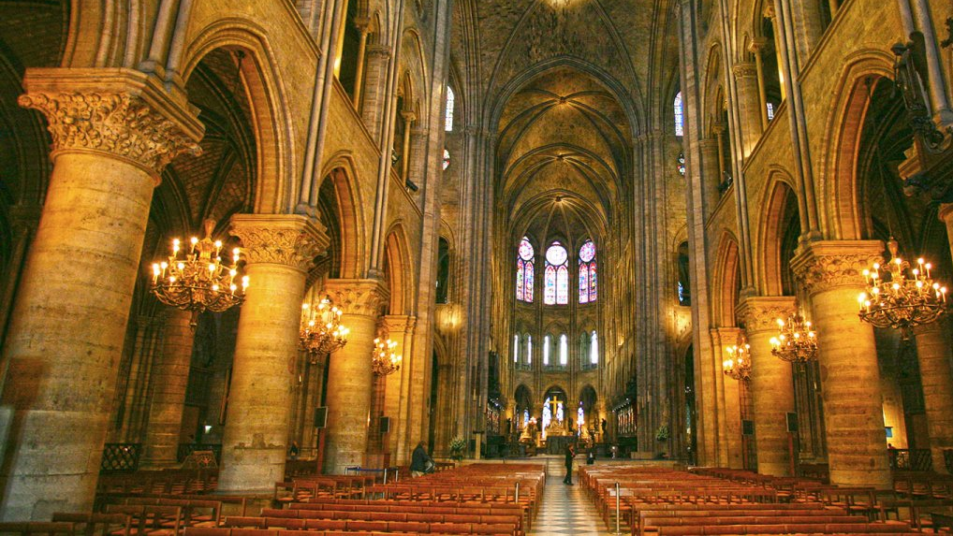
4. Katedrale božja mesta
Bogastvo in moč cerkve sta bila v srednjem veku najbolj vidna v zidavi cerkva.
Gradili so v stilu ROMANIKE (cerkve masivne, kot trdnjave) ter nato v stilu GOTIKE, za katero so značilne visoke gotske cerkve oziroma KATEDRALE.
Notranjost gotske katedrale Notre-Dame v Parizu v Franciji

Slide 9
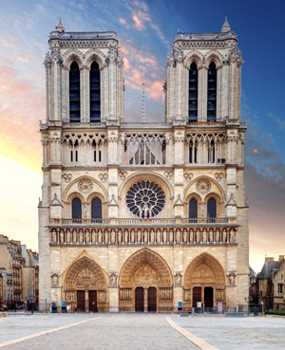
Romanska cerkev, opatija Maria Laach v Nemčiji.
Gotska katedrala Notre-Dame v Parizu v Franciji.

Slide 10
Reši naloge s pomočjo učbenika.
1.

Slide 11
2.

